Slide 1

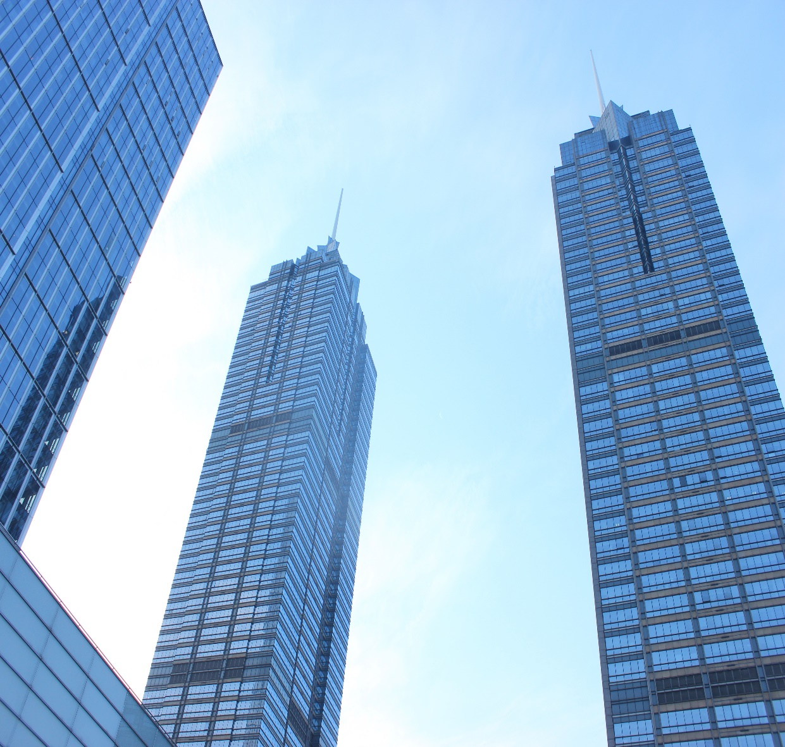
LIÊN HỆ 6V BIG DATA TRONG PHÁT TRIỂN HỆ THỐNG ĐỀ XUẤT MÓN ĂN GRABFOOD

Slide 2
MSSV | Họ và tên
21120213 | Lê Đức Cường
21120322 | Nguyễn Dương Trường Sinh
22120100 | Phạm Trần Trung Hậu
22120448 | Bùi Đoàn Thúy Vy
DANH SÁCH THÀNH VIÊN
1

Slide 3
01
6V của Big Data

Slide 4


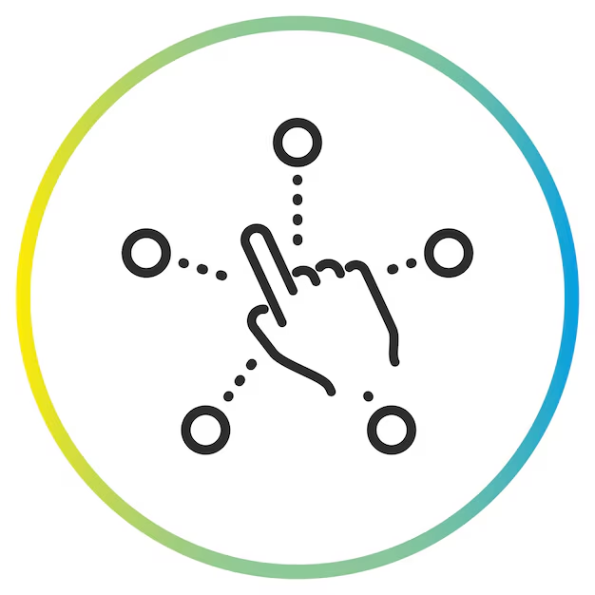




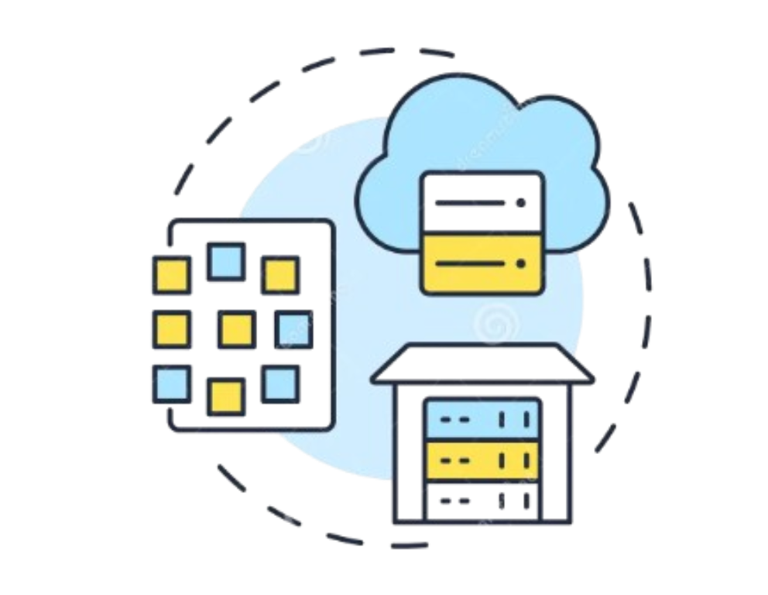

6V đặc trưng của Big Data: Volume, Velocity, Variety
Volume
Velocity
Variety
Dữ liệu khổng lồ tạo ra và lưu trữ mỗi ngày - có thể đạt đến hàng terabyte, petabyte hoặc exabyte
Tốc độ sinh ra, truyền tải, xử lý dữ liệu - ngày càng yêu cầu gần thời gian thực (near real-time) hoặc thời gian thực (real-time)
Dữ liệu đến từ nhiều định dạng và nguồn khác nhau: cấu trúc, bán cấu trúc (JSON, XML), phi cấu trúc (văn bản, hình ảnh, âm thanh, video)
Hệ thống lưu trữ phân tán
HDFS, Amazon S3, Google Cloud Storage
Hệ thống xử lý streaming
Apache Kafka, Apache Flink, Apache Storm, Spark Streaming
Hệ quản trị NoSQL
MongoDB, Cassandra, Elasticsearch
Cơ sở dữ liệu phân tán Bigtable, HBase
Xử lý song song và tăng tốc phần cứng
GPU computing, CUDA, Dask
Xử lý ngôn ngữ tự nhiên spaCy, BERT, Hugging Face Transformers
Kỹ thuật lưu trữ
Nén dữ liệu, phân vùng dữ liệu
Kết nối real-time
WebSocket, MQTT, gRPC
Xử lý hình ảnh, video
OpenCV, TensorFlow, PyTorch
3

Slide 5


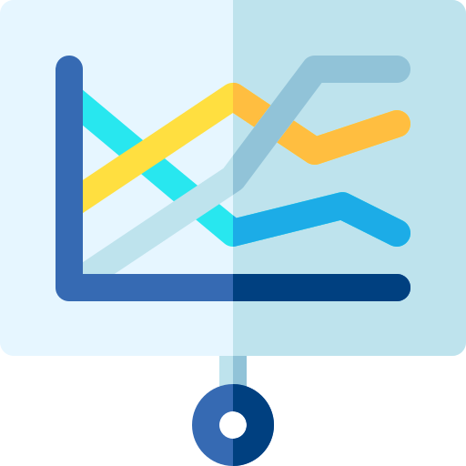
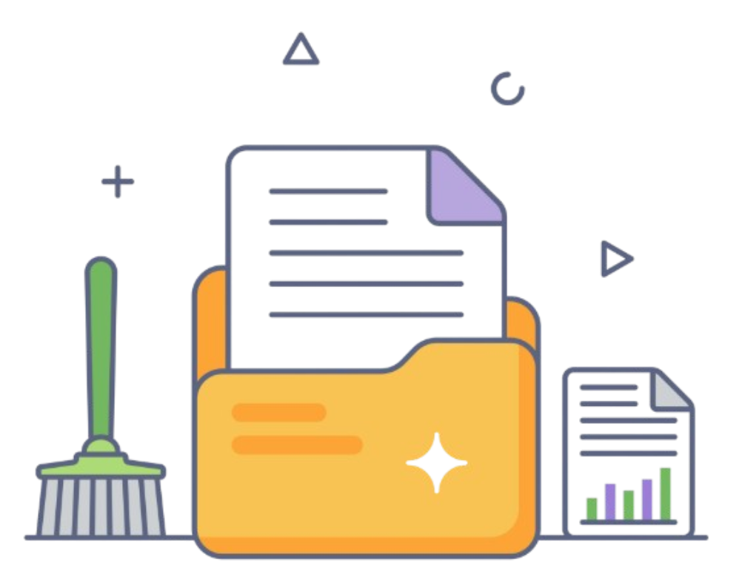







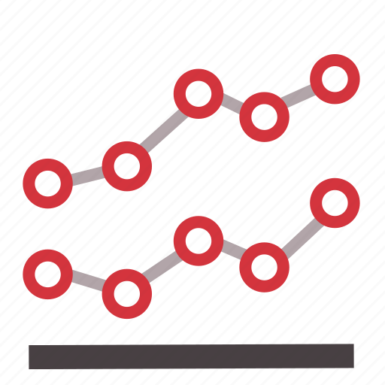
6V đặc trưng của Big Data: Veracity, Velocity, Variability
Veracity
Value
Variability
Dữ liệu có thể bị nhiễu, không đầy đủ, sai lệch hoặc bị giả mạo, gây ảnh hưởng đến kết quả phân tích
Dữ liệu chỉ thực sự hữu ích khi được chuyển hóa thành giá trị: ra quyết định, dự đoán, nhận diện xu hướng, đề xuất hành động
Dữ liệu không chỉ lớn mà còn biến đổi liên tục về cấu trúc, ngữ nghĩa, nguồn gốc theo thời gian, gây khó khăn cho phân tích ổn định
Làm sạch dữ liệu
Dữ liệu thiếu, trùng, tồn tại giá trị ngoại lai, chuẩn hoá features
Xử lý lược đồ động
Tự động phát hiện, thích ứng và xử lý sự thay đổi mà không cần cấu hình lại thủ công
Khai phá dữ liệu, học máy
Xác thực dữ liệu
Data validation rules, schema enforcement
Các công cụ BI
Power BI, Tableau, Looker
Data drift detection (trong MLOps)
Giám sát và phát hiện sự thay đổi thống kê trong dữ liệu đầu vào của mô hình học máy
Kiểm định độ tin cậy theo nguồn
Reputation scores, domain knowledge models
AI/ML pipelines
MLflow, Kubeflow, Vertex AI
Time-series modeling
4

Slide 6
02
Nâng cấp case study

Slide 7






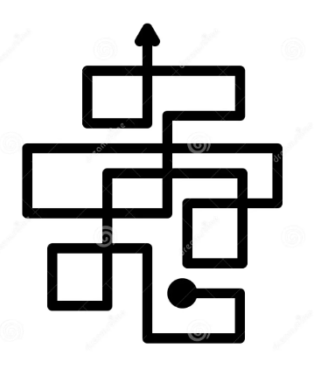
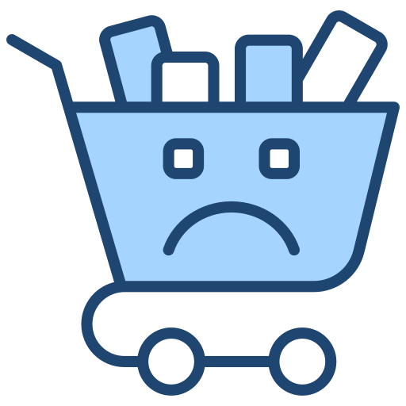

Giới thiệu Case Study
Bối cảnh thực tế
Vấn đề đặt ra
GrabFood là một trong những nền tảng giao đồ ăn hàng đầu Đông Nam Á với hàng triệu đơn đặt hàng mỗi ngày
Trải nghiệm người dùng và hiệu quả hệ thống đề xuất đóng vai trò quan trọng trong việc giữ chân khách hàng và tăng doanh thu
Nhiều người dùng không hoàn tất đơn hàng sau khi thêm món vào giỏ (abandonment rate cao)
Hệ thống đề xuất hiện tại chưa thực sự cá nhân hóa, dẫn đến mức độ tương tác chưa cao
Mục tiêu nghiên cứu
Động lực và bối cảnh nghiên cứu
Tìm hiểu nguyên nhân khiến người dùng từ bỏ giỏ hàng trước khi hoàn tất đơn.
Phân tích hành vi người dùng để dự đoán món ăn tiếp theo mà họ có thể đặt
Hành vi người dùng ngày càng phức tạp
Giỏ hàng bị từ bỏ là một vấn đề nghiêm trọng
Cơ hội cải tiến từ dữ liệu lớn
6
Notes:
BASE là viết tắt của:
B – Basically Available (Khả dụng cơ bản): Hệ thống luôn phản hồi, dù không phải lúc nào cũng cung cấp dữ liệu chính xác nhất.
A – Soft-state (Trạng thái mềm): Trạng thái của hệ thống có thể thay đổi theo thời gian, ngay cả khi không có thêm input.
SE – Eventually consistent (Nhất quán dần): Dữ liệu có thể không đồng bộ ngay lập tức, nhưng sẽ đạt được tính nhất quán sau một khoảng thời gian.
→ Phù hợp với hệ thống phân tán lớn, ưu tiên tính khả dụng và hiệu năng cao như mạng xã hội, e-commerce toàn cầu.

Slide 8

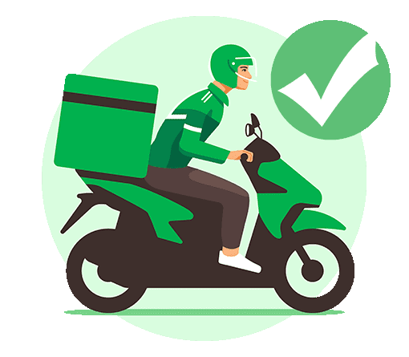





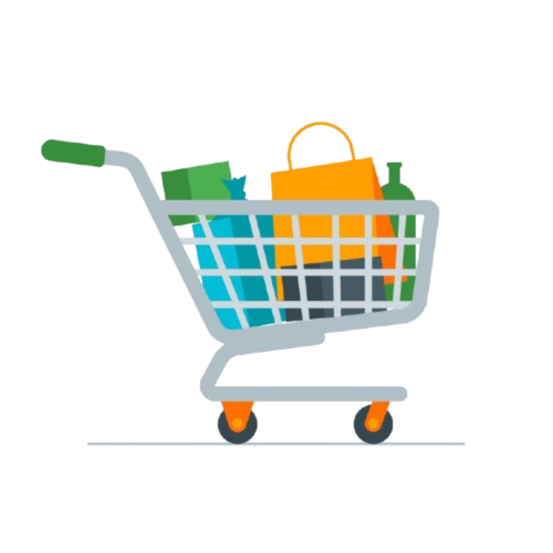




Volume, Velocity trong Grab Food
Volume
Velocity
Lượng dữ liệu khổng lồ đến từ xử lý hàng triệu đơn hàng mỗi ngày, tích lũy dữ liệu lên đến petabyte hoặc exabyte.
Những tác vụ phải xử gần như là real-time hoặc near real-time
Đơn hàng
món ăn, giá, thời gian đặt
Giao hàng
GPS, thời gian vận chuyển
Người dùng
lịch sử đặt hàng, đánh giá
Hành vi
Lượt click, tương tác, tốc độ tương tác
Ngữ cảnh và môi trường
GPS, thời tiết, thời gian để đề xuất
Hệ thống và khuyến mãi
Thời gian mở cửa, khuyến mãi, giao thông
Nhà hàng
menu, thời gian chuẩn bị
Dữ liệu bên ngoài khác thời tiết, bản đồ và đường đi
Giỏ hàng
Thông tin chưa thanh toán, thời gian là lịch sử chỉnh sửa
Kỹ thuật và kết nối
Tình trạng mạng, kết quả thanh toán
Thông tin lịch sử
Lịch sử phản hồi, đánh giá xấu, thoát app
Grab sử dụng hệ thống lưu trữ phân tán và cơ sở dữ liệu như MySQL, Aurora và DynamoDB để xử lý và lưu trữ dữ liệu lớn một cách hiệu quả.
Hệ thống ingest dữ liệu real-time bằng Kafka cho phép xử lý tức

Slide 9
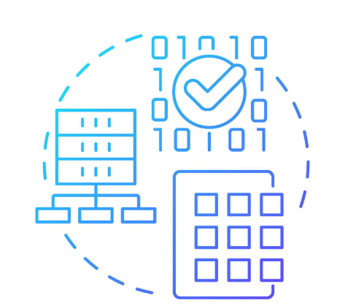
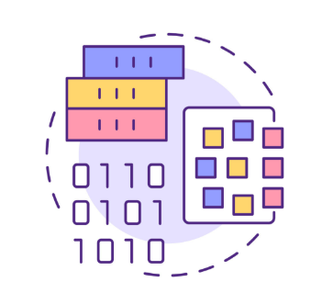


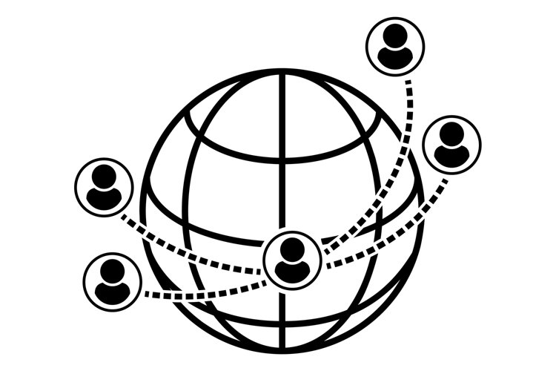
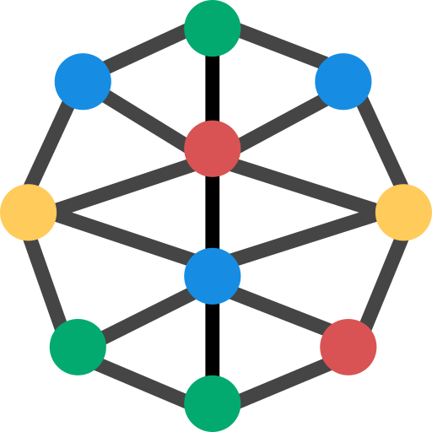




Variety, Veracity trong Grab Food
Variety
Veracity
Dữ liệu cần thiết đa dạng dữ liệu từ có cấu trúc, bán cấu trúc và cả phi cấu trúc
Dữ liệu thường bị nhiễu, không đầy đủ, sai lệch hoặc bị thiếu độ tin cậy
structured
Lịch sử đơn, metadata món, giá, khuyến mãi
semi-structured
JSON menu, logs, thông tin lỗi
Unstructured
Đánh giá người dùng, nhận xét, feedback
Hành vi
Đặt món bất thường, đánh giá sai lệch
Nội dung món ăn / menu
Trùng lặp, thiếu chuẩn hóa
GPS, mạng, vị trí
Nhiễu, mất tín hiệu
Dữ liệu hình ảnh
Ảnh món ăn, ảnh nhà hàng
không gian – thời gian
GPS, thời gian, mạng, thời tiết
Dữ liệu đồ thị
Quan hệ người dùng – món ăn, món liên quan
Log thanh toán
Ghi thiếu hoặc lỗi ghi log
Dữ liệu cảm tính
(feedback)
Gian lận, cảm xúc nhất thời
Grab đã xây dựng hệ thống ingestion và transformation dữ liệu linh hoạt, cho phép thu thập và chuẩn hóa dữ liệu từ nhiều nguồn khác nhau
Grab áp dụng các phương pháp làm sạch và kiểm định dữ liệu, bao gồm việc xử lý mâu thuẫn, thiếu hụt và loại bỏ nhiễu, để đảm bảo độ tin cậy của dữ liệu trước khi sử dụng cho phân tích và dự báo.

Slide 10
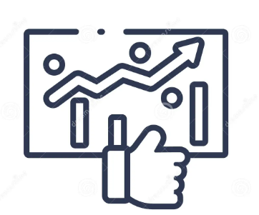



Value, Variability trong Grab Food
Variety
Value
Variability phản ánh tính biến đổi liên tục và không nhất quán của dữ liệu, buộc hệ thống GrabFood phải thích nghi và phản ứng linh hoạt
Giúp đề xuất món ăn cá nhân hóa theo thói quen, dự đoán nhu cầu tăng đột biến theo khu vực để điều phối tài xế, tối ưu hiệu quả vận hành
Hệ thống đề xuất
Dữ liệu → Hiểu hành vi → Cá nhân hoá → Hài lòng người dùng
Ví dụ: Đề xuất món đúng khẩu vị, thói quen, thời điểm → tăng tỷ lệ click, đặt món; Người dùng cảm thấy được “hiểu” → tăng sự trung thành,..
Người dùng
Khẩu vị, tâm trạng, thói quen chi tiêu,..
Nhà hàng / Món ăn
Menu, thực đơn, tên món, thời gian chuẩn bị
Thời gian / Bối cảnh
Lễ, giờ cao điểm, đâu – cuối tuần,..
Tăng tỷ lệ thanh toán
Dữ liệu → Phân tích hành trình thanh toán → Gỡ rào cản
Ví dụ: Giảm lỗi hệ thống -> Tăng niềm tin và sự trung; Hệ thống có thể phát hiện ý định bỏ giỏ → gợi ý khuyến mãi, hỗ trợ kỹ thuật tức thì,..
Hiệu quả vận hành
Dữ liệu → Dự báo nhu cầu + tối ưu quy trình
Ví dụ: Dựa trên vị trí tài xế và điều kiện giao thông → tự động phân công tài xế phù hợp và chọn nhà hàng có tốc độ chuẩn bị nhanh nhất; Dữ liệu lịch sử giờ cao điểm và thời tiết → dự báo khu vực có nhu cầu cao, giúp phân bổ tài xế trước
Thiết bị / Giao diện / App
Ảnh món ăn, ảnh nhà hàng
Dữ liệu đánh giá / phản hồi
Đánh giá cảm tính, nhất thời; không đầy đủ, sai lệch; phụ thuộc ngữ cảnh,..
Grab duy trì các mô hình phân tích linh hoạt và hệ thống giám sát liên tục để phát hiện và thích nghi với những biến đổi không ngừng, đảm bảo dịch vụ hoạt động hiệu quả trong mọi điều kiện.
Grab sử dụng các thuật toán học máy để phân tích dữ liệu giao hàng, nhanh chóng xác định các mẫu và xu hướng, hành vi

Slide 11
Thanks for your attention

